Slide 1
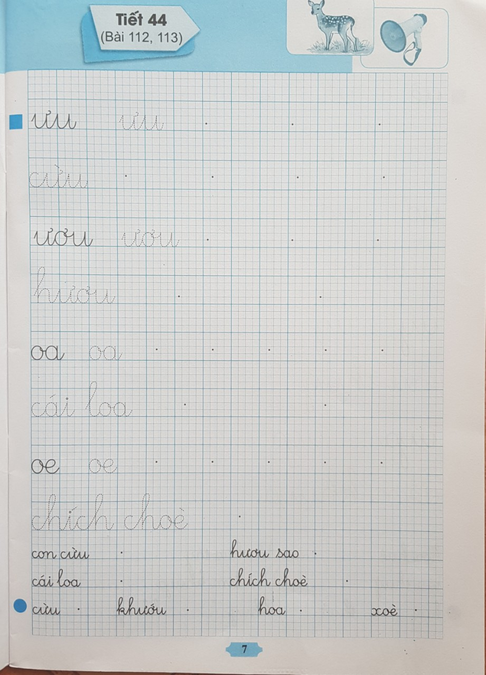

Slide 2

Ŕu
cừu
ŔΫ
hưΫ
Ξ
cái
lΞ
φψ
chích
chφĘ

Slide 3
Ŕu
cừu
ŔΫ
hưΫ

Slide 4
Ξ
cái
lΞ
φψ
chích
chφĘ

Slide 5
con cừu
hưΫ sao
cái lΞ
chích chφĘ
cừu
khướĎ
hΞ
xφĘ

Slide 6
con cừu
hưΫ sao
cái lΞ
chích chφĘ
cừu
khướĎ
hΞ
xφĘ

